Slide 1
习题讲解
重点：1-5章，这些章节相关的课件、作业。

Slide 2
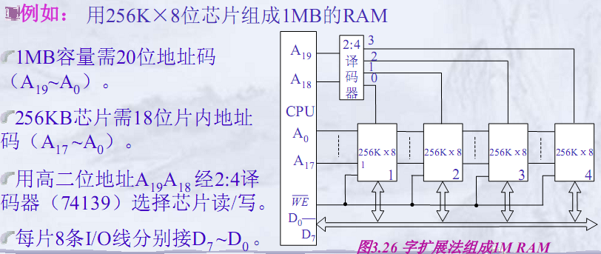
2）字存储容量扩展

Slide 3
题 3-7：ROM区域0000H~3FFFH,8K*8位的RAM芯片构成40K*16位的RAM存储区,起始地址6000H,RAM芯片有/CS和/WE控制线，CPU地址总线A15~A0，数据总线D15~D0，控制信号/R/W和/MREQ（访存），求：
（1）地址译码方案
0000H
解： RAM1~5分别由2片8K*8位的
RAM芯片并联而成.
ROM
4000H
空
6000H
RAM1
8000H
RAM2
A000H
RAM3
C000H
RAM4
E000H
RAM5
FFFFH

Slide 4
题 3-7 求：（2）逻辑连接图
A0～A12
CPU
A13
CS
CS
ROM
RAM1
RAM2
RAM3
RAM4
RAM5
D0～D7
D0～D15
WE
R/W
D8～D15
RAM1
RAM2
RAM3
RAM4
RAM5
MREQ
A13
A14
A15
Y0
Y1
Y2
Y3
Y4
Y5
Y6
Y7
MREQ
3:8 译码器
EN
A13
A14
A15

Slide 5
存储器的主要性能特性比较
存储器 层次 | 通用 寄存器 | Cache | 主 存储器 | 磁盘 存储器 | 脱机 存储器
存储周期 | <10ns | 10～60 ns | 60～300ns | 10～30 ms | 2～20 min
存储容量 | <512B | 8KB～2MB | 32MB～1GB | 1GB～1TB | 5GB～10TB
价格 | 很高 | 较高 | 高 | 较低 | 低
材料工艺 | ECL | SRAM | DRAM | 磁表面 | 磁、光等
ms（毫秒），μs（微秒），ns（毫微秒）
1s=1000ms，1ms=1000 μs

Slide 6
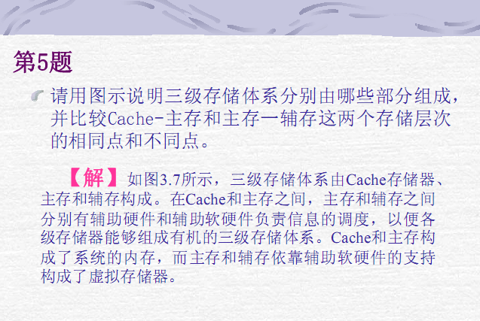

Slide 7
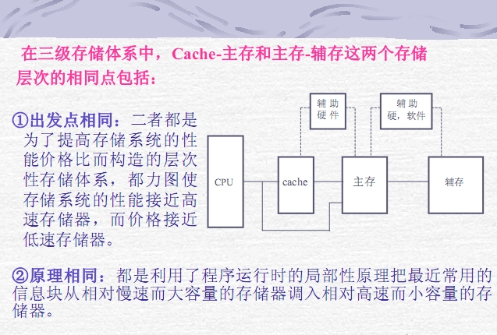

Slide 8
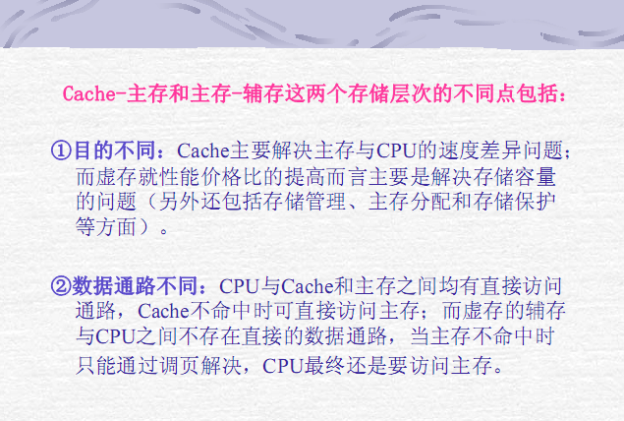

Slide 9
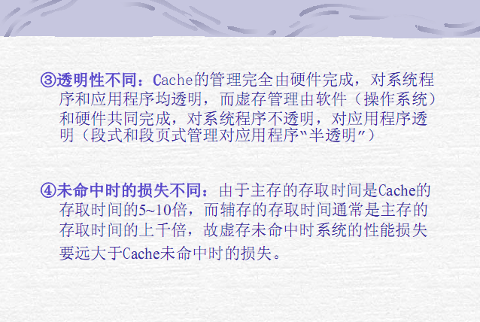

Slide 10
题22
被访问字在cache中概率：0.9
不在cache中在主存中的概率：(1-0.9)*0.6=0.06
不在cache也不在主存的概率：1-0.9-0.06=0.04
故该系统中访问一个字的平均时间：
15*0.9+(15+60)*0.06+(15+60+10M)*0.04
= 400021 ns

Slide 11
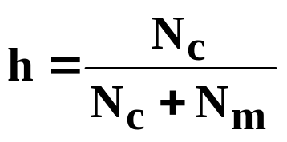

3、Cache的命中率
命中率指CPU访问主存数据时，命中Cache的次数，占全部访问次数的比率；失效率就指不命中Cache的次数，占全部访问次数的比率。命中率h取决于程序的行为、Cache的容量、组织方式、块大小。
在一个程序执行期间，设Nc表示Cache完成存取的总次数，Nm表示主存完成存取的总次数，则命中率：
若tc表示Cache的访问时间，tm表示主存的访问时间，则Cache/主存系统的平均访问时间ta为：

Slide 12
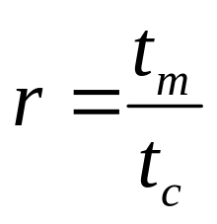
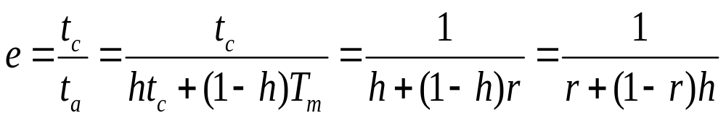
设 表示主存慢于cache的倍率, e表示访问效率，
ta 表示平均访问周期, 则有:
Cache/主存系统的访问效率e:
式中 ( r=5~10为宜)
为提高访问效率，命中率h越接近1越好，r值以5—10为宜，不宜太大。命中率h与程序的行为、cache的容量、组织方式、块的大小有关。

Slide 13
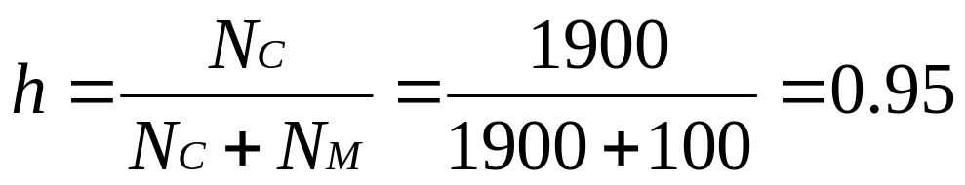
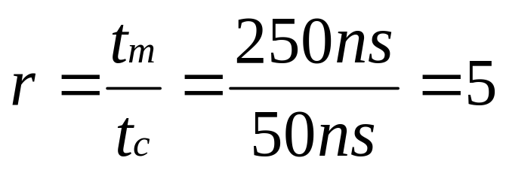
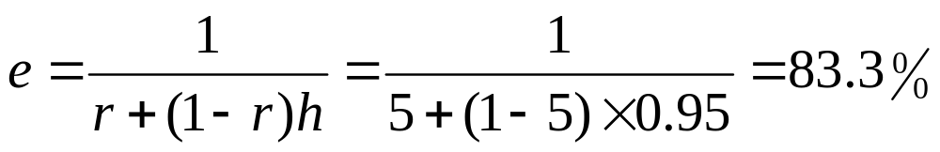
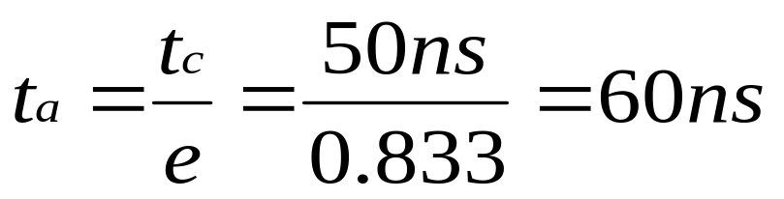
【例5】CPU执行一段程序时，cache完成存取的次数为1900次，主存完成存取的次数为100次，已知cache存取周期为50ns，主存存取周期为250ns，求cache/主存系统的效率和平均访问时间。
【解】
命中率h
主存慢于cache的倍率 r
访问效率e
平均周期ta

Slide 14
转换后援缓冲器(TLB)/快表
由于页表通常在主存中，因而即使逻辑页已经在主存中，也至少要访问两次物理存储器才能实现一次访存，这将使虚拟存储器的存取时间加倍。为了避免对主存访问次数的增多，可以对页表本身实行二级缓存，把页表中的最活跃的部分存放在高速存储器中，组成快表。这个专用于页表缓存的高速存储部件通常称为转换后援缓冲器(TLB)。 保存在主存中的完整页表则称为慢表。

Slide 15
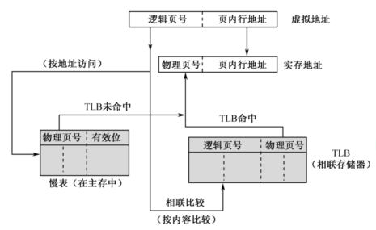

转换后援缓冲器(TLB)/快表

Slide 16
【例】 设存储器容量为32字，字长64位，模块数m=4，分别用顺序方式和交叉方式进行组织。存储周期=200ns，数据总线宽度为64位，总线传送周期 τ =50ns。问顺序存储器和交叉存储器的带宽各是多少?
【解】顺序存储器和交叉存储器连续读出m=4个字的信息总量：
q＝64位×4＝256位
① 顺序方式和交叉方式读出4个字所需时间分别是
t₁ ＝mT=4×200＝800（ns）
t2 ＝T+(m－1) τ ＝200＋3×50＝350（ns）
② 顺序方式和交叉方式的带宽分别是
B₁ ＝q/ t₁ ＝256÷（800×10^{－9}）＝32×10⁷ （位/秒）

Slide 17
三、微程序控制原理举例
（一）模型计算机系统结构
（二）模型计算机数据通路
（三）模型计算机控制信号
（四）微指令格式
（五）微程序设计举例

Slide 18
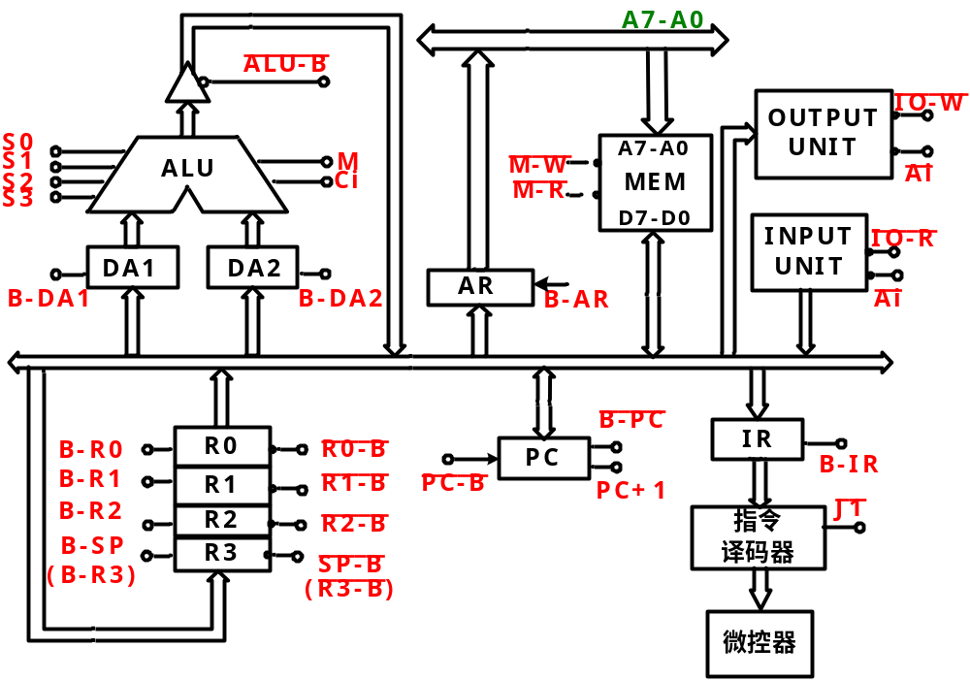
（一）模型计算机系统结构

Slide 19
（二）模型计算机数据通路
1、存储器读操作：分成两步：
  送地址到总线，并打入地址寄存器AR；
  发送存储器读信号M-R# =0，启动存储器读操作，并将读出的数据从总线上接收至目的部件（例如某通用寄存器或者暂存器DA1、DA2）。
例如：取指令操作
  PC→AR，PC+1；
  发送 M-R# =0 ，并且 RAM→IR。

Slide 20
（二）模型计算机数据通路
2、存储器写操作：分成两步：
  送地址到总线，并打入地址寄存器AR；
  送数据到总线，并发送存储器写信号M-W# =0，启动存储器写操作。
3、运算器的运算操作：分成三步：
  送第一个数据到总线，并打入ALU暂存器DA1/DA2
  送第二个数据到总线，且打入ALU暂存器DA2/DA1
  发送运算器功能选择信号S3～S0、M、Ci，控制ALU进行某种运算，并打开ALU输出三态门(ALU-B#=0)，将总线上运算结果送目的部件。

Slide 21
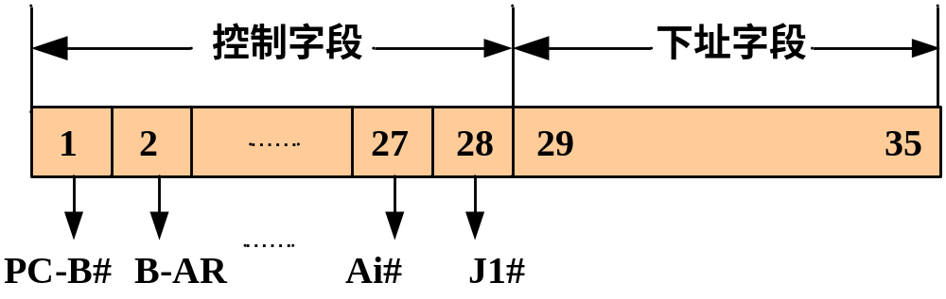
（三）微指令格式
微指令的控制字段28位，一位表示一个微命令。
微指令的下址字段指出下一条微指令的地址，该模型机的控制存储器地址是7位，表示最多有128个单元，每个单元（28+7=35位）。

Slide 22
（四）模型计算机控制信号
序号 | 控制信号 | 功能 | 序号 | 控制信号 | 功能
1 | PC-B# | 指令地址送总线 | 8 | S3 | S3- S0选择ALU16种运算之一
2 | B-AR | 总线数据打入AR | 9 | S2
3 | PC+1 | 程序计数器+1 | 10 | S1
4 | B-PC | 总线数据打入PC | 11 | S0
5 | B-IR | 总线数据打入IR | 12 | M | 选择逻辑运算(1)和算数运算(0)
6 | M-W＃ | 存储器写 | 13 | B-DA1 | 总线数据打入暂存器DA1
7 | M-R＃ | 存储器读 | 14 | B-DA2 | 总线数据打入暂存器DA2

Slide 23
（四）模型计算机控制信号
序号 | 控制信号 | 功能 | 序号 | 控制信号 | 功能
15 | ALU-B＃ | 运算器ALU内容送总线 | 22 | R1-B＃ | R1内容送总线
16 | Ci | ALU进位输入 | 23 | R2-B＃ | R2内容送总线
17 | B-R0 | 总线数据打入R0 | 24 | R3-B＃ | R3内容送总线
18 | B-R1 | 总线数据打入R1 | 25 | I/O-W＃ | 写（输出）I/O端口
19 | B-R2 | 总线数据打入R2 | 26 | I/O-W＃ | 读（输入）I/O端口
20 | B-R3 | 总线数据打入R3 | 27 | Ai＃ | 端口地址线
21 | R0-B＃ | R0内容送总线 | 28 | J1# | 指令译码器译码

Slide 24
（五）微程序设计举例
微程序设计步骤：
根据数据通路，写出每条指令的执行过程，画出微程序流程图。
写出每条微指令所发出的微操作控制信号。
按照微指令格式，编写每条微指令的代码。
对照指令的执行流程图，分配微指令的地址
将写好的微指令按分配好的微地址装入控制存储器。

Slide 25
（五）微程序设计举例
假设存放在存储器中的二条指令内容为：
地址 | 机器码 | 助记符 | 功能
04H | 0101 0000 | ADD R₀, 06H | (R₀)+06H→R₀
05H | 0000 0110（立即数）
06H | 1000 0000 | JMP 04H | 04H→PC
07H | 0000 0100（转移地址）

Slide 26
1、指令执行过程
ADD R₀, 06H
取指令：
  M1 (送存储器地址)：PC→AR, PC+1
  M2 (读存储器，指令译码)： MEM→ IR,J1#
执行指令：
  M3（取源操作数－送地址）：PC→AR, PC+1
  M4（取源操作数－读）：MEM→ DA1
  M5（取目的操作数）： R0→DA2
  M6（计算并置结果）：DA1+DA2→Rd

Slide 27
（一）模型计算机系统结构

Slide 28
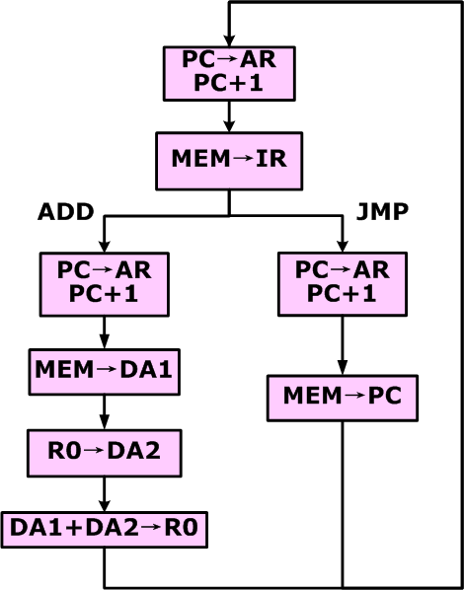
1、指令执行过程
JMP ADDR
取指令：
  M1 (送存储器地址)：PC→AR, PC+1
  M2 (读存储器,指令译码)：RAM→IR, J1#
执行指令：
  M4（取操作数－送地址）：PC→AR, PC+1
  M5（取操作数－读）：RAM→ PC

Slide 29
2、指令执行时产生的微操作序列
 | 序号 | 功能 | 发送控制信号
取指令 | （1） | PC→AR,PC+1 | PC-B#,B-AR,PC+1,
 | （2） | MEM→IR | M-R#,B-IR,J1#
ADD | （1） | PC→AR,PC+1 | PC-B#,B-AR,PC+1,
 | （2） | MEM→DA1 | M-R#,B-DA1
 | （3） | R0→DA2 | R0-B#,B-DA2
 | （4） | DA1+DA2→R0 | S3~S0,M,Ci=100101,ALU-B#,B-R0
JMP | （1） | PC→AR,PC+1 | PC-B#,B-AR,PC+1,
 | （2） | MEM→PC | M-R#,B-PC#

Slide 30
（四）模型计算机控制信号
序号 | 控制信号 | 功能 | 序号 | 控制信号 | 功能
1 | PC-B# | 指令地址送总线 | 8 | S3 | S3- S0选择ALU16种运算之一
2 | B-AR | 总线数据打入AR | 9 | S2
3 | PC+1 | 程序计数器+1 | 10 | S1
4 | B-PC | 总线数据打入PC | 11 | S0
5 | B-IR | 总线数据打入IR | 12 | M | 选择逻辑运算(1)和算数运算(0)
6 | M-W＃ | 存储器写 | 13 | B-DA1 | 总线数据打入暂存器DA1
7 | M-R＃ | 存储器读 | 14 | B-DA2 | 总线数据打入暂存器DA2

Slide 31
（四）模型计算机控制信号
序号 | 控制信号 | 功能 | 序号 | 控制信号 | 功能
15 | ALU-B＃ | 运算器ALU内容送总线 | 22 | R1-B＃ | R1内容送总线
16 | Ci | ALU进位输入 | 23 | R2-B＃ | R2内容送总线
17 | B-R0 | 总线数据打入R0 | 24 | R3-B＃ | R3内容送总线
18 | B-R1 | 总线数据打入R1 | 25 | I/O-W＃ | 写（输出）I/O端口
19 | B-R2 | 总线数据打入R2 | 26 | I/O-W＃ | 读（输入）I/O端口
20 | B-R3 | 总线数据打入R3 | 27 | Ai＃ | 端口地址线
21 | R0-B＃ | R0内容送总线 | 28 | J1# | 指令译码器译码

Slide 32
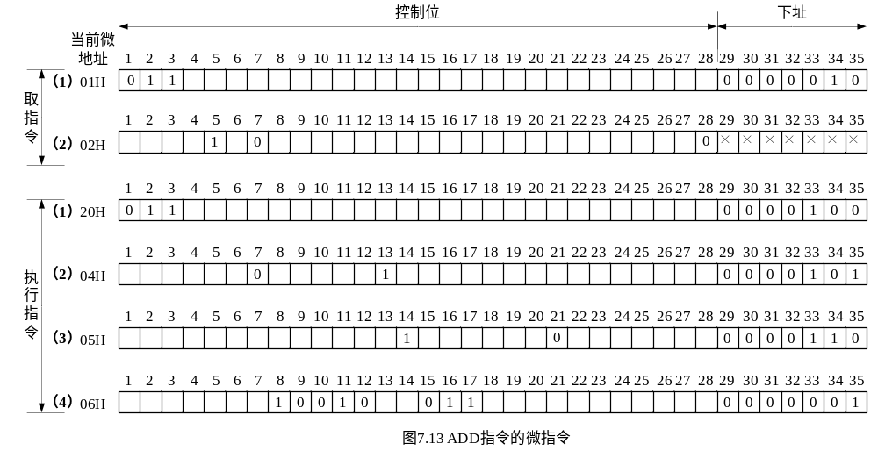
3、指令的微程序代码：ADD

Slide 33
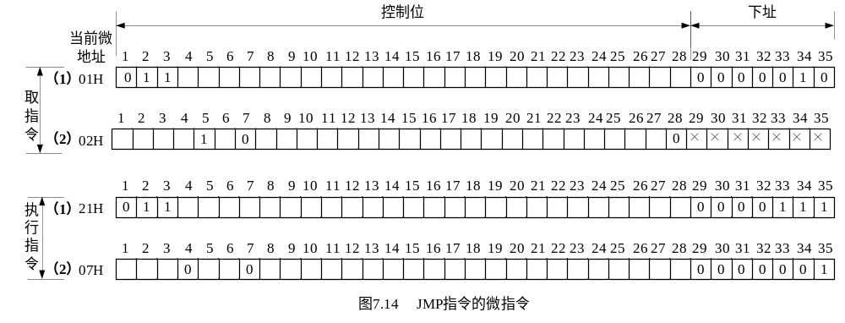
3、指令的微程序代码：JMP

Slide 34
4、为微指令分配微地址
01H
02H
20H
21H
04H
07H
05H
06H

